Slide 1
ВЛИЯНИЕ КОРОНОВИРУСА НА АВТОМОБИЛЬНЫЙ РЫНОК РОССИИ
Выполнила: студентка 3 курса ФЭиФ группы Э-1808 Сарапина Алёна

Slide 2
С чего все началось?
Разрушение производственной цепочки началось с эпицентра эпидемии — китайской провинции Хубэй.
Первой страной, ощутившей на себе острую нехватку китайских комплектующих стала Южная Корея
Прогнозируют перебои с поставками и снижение объемов в компаниях, работающих в России.

Slide 3
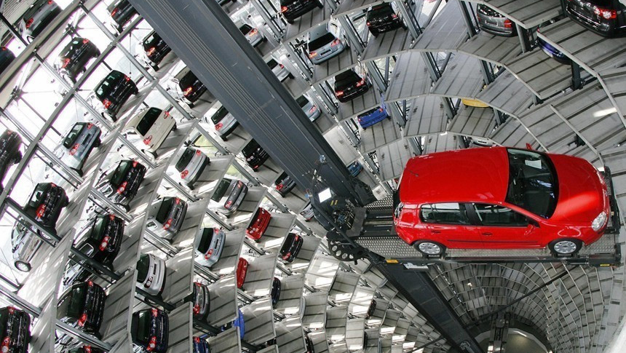
Рухнули продажи

Slide 7
Спасибо за внимание!

